Slide 1
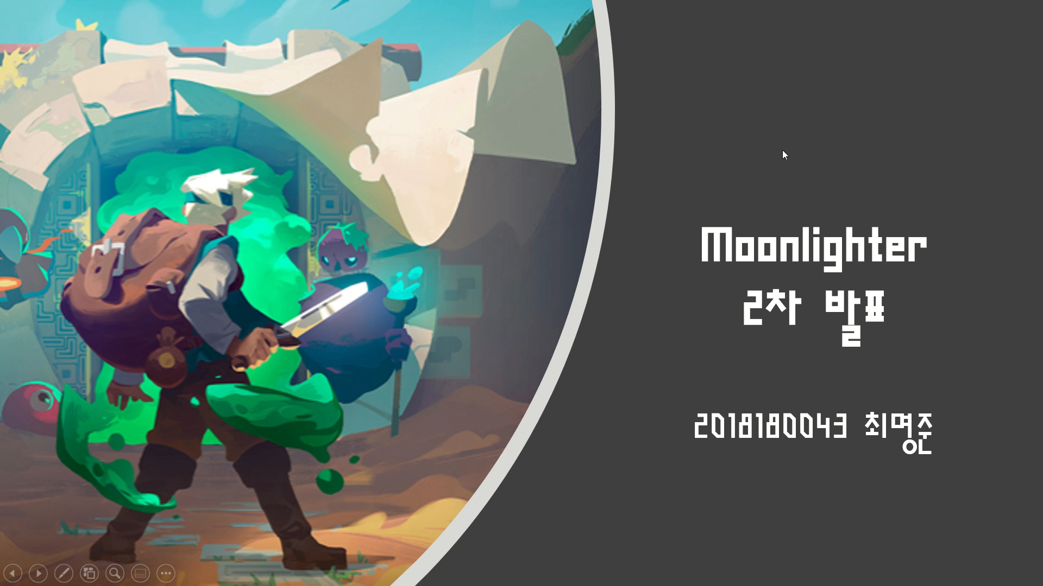
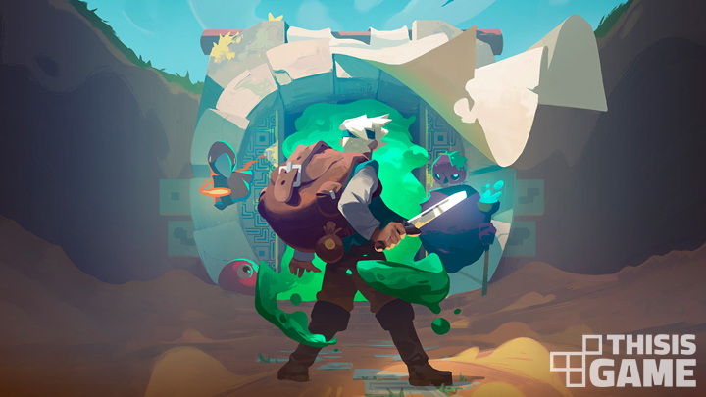
Moonlighter 2차 발표
2018180043 최명준

Slide 2
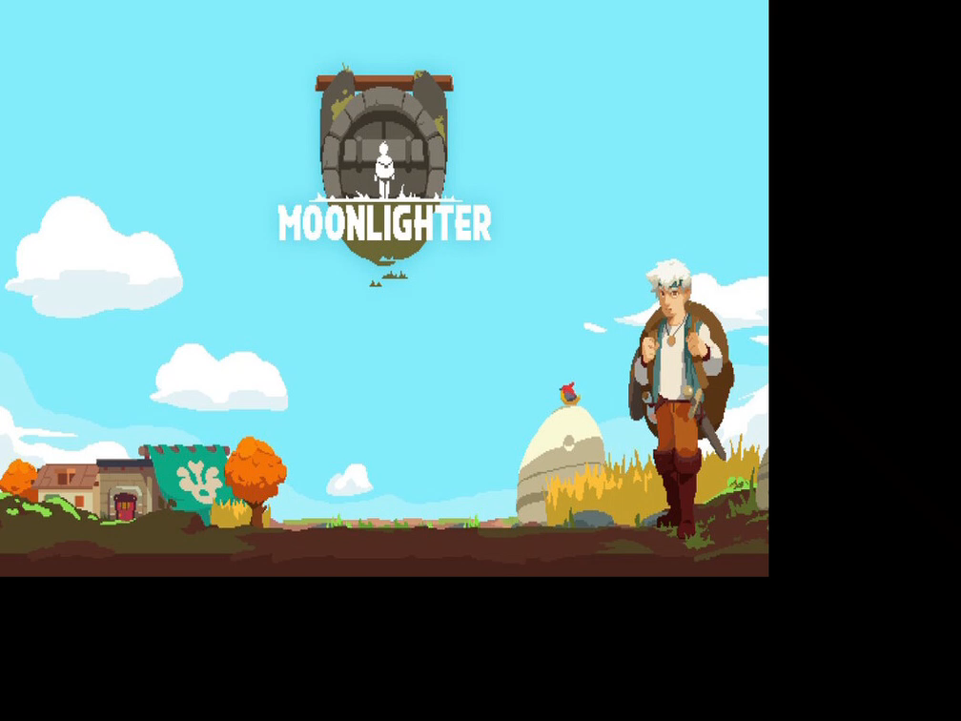

Slide 3
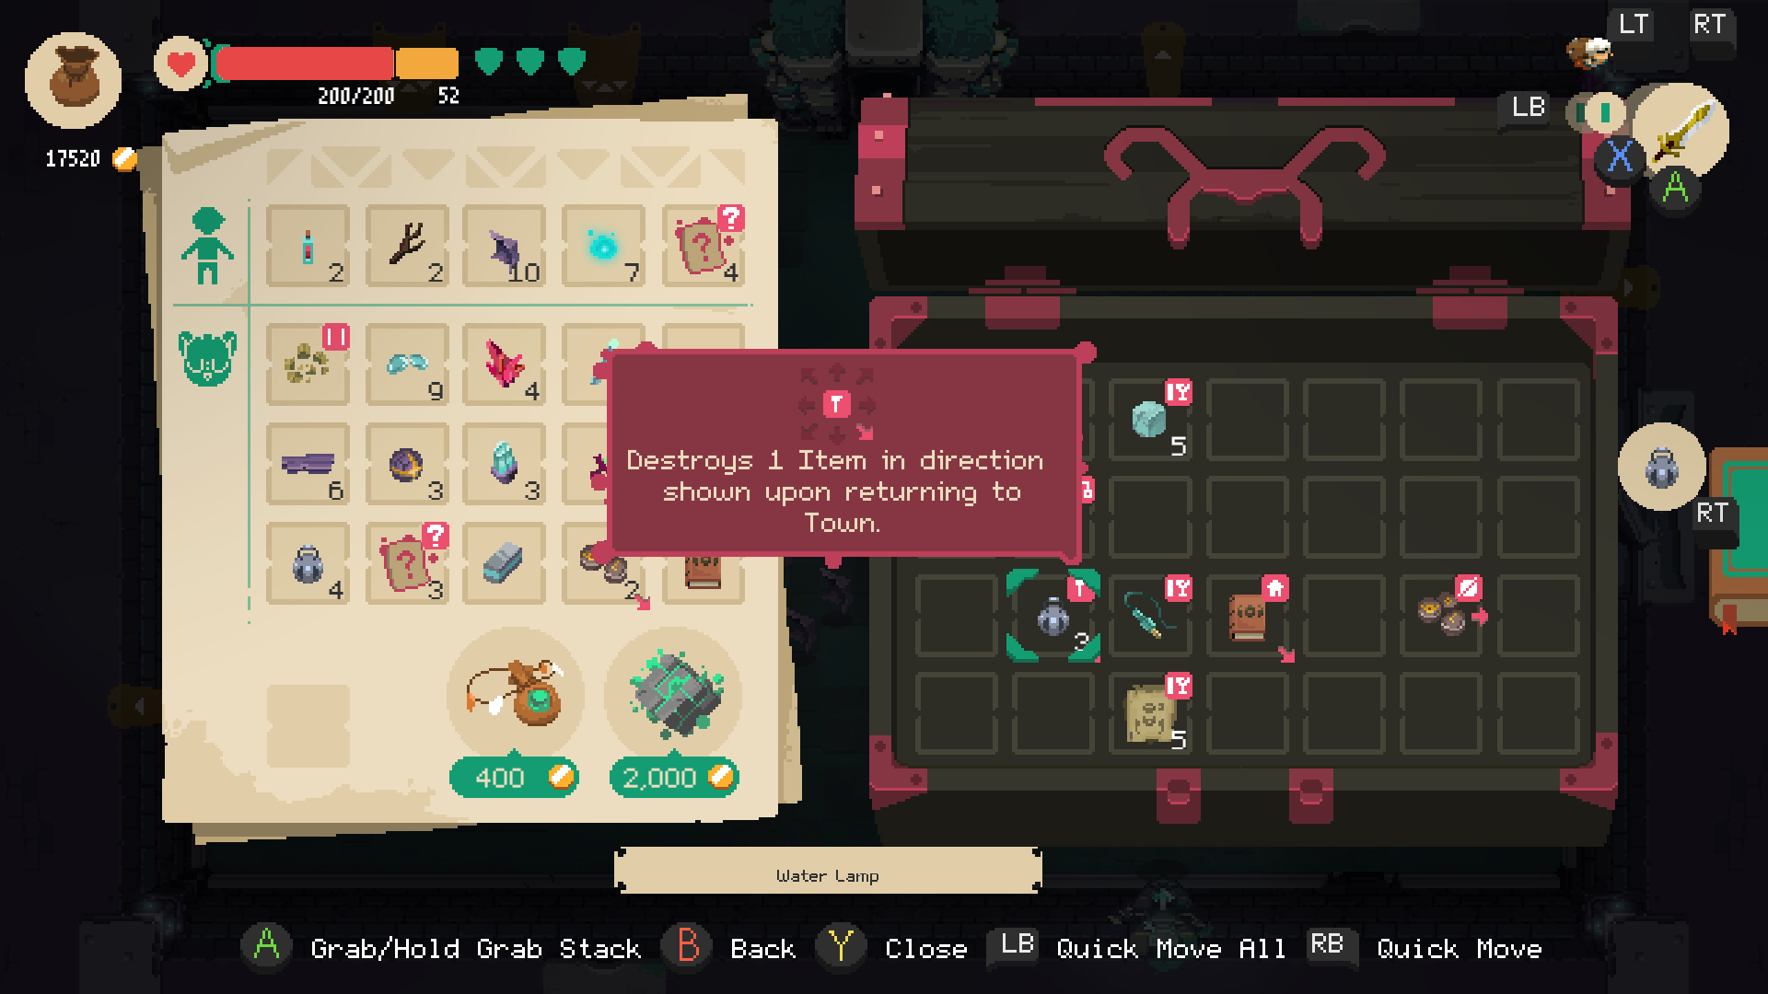
개발 일정
1주차 | 리소스 수집, 배경 구현 | 리소스들을 수집 후 던전과 마을 두 배경을 구현한다.
1주차 결과 | 리소스 수집, 배경 구현 | 리소스들을 수집 후 던전과 메인 타이틀을 구현했습니다. 마을을 아직 구현을 하지 못했습니다. | 진행률 80%
2주차 | 캐릭터와 몬스터 구현1 | 캐릭터와 몬스터의 기본 움직임 구현
2주차 결과 | 캐릭터와 몬스터 구현1 | 캐릭터의 움직임만 미흡하게 구현 | 진행률 40%
3주차 | 캐릭터와 몬스터 구현2 | 캐릭터와 몬스터의 공격 상호작용 등 구현
3주차 결과 | 캐릭터와 몬스터 구현2 | 미구현 | 진행률 0%
4주차 | 마을에서 수행하는 동작들 구현 | NPC와의 상호작용과 무기 착용, 포션 사용 구현
4주차 결과 | 마을에서 수행하는 동작들 구현 | 미구현 | 진행률 0%

Slide 4
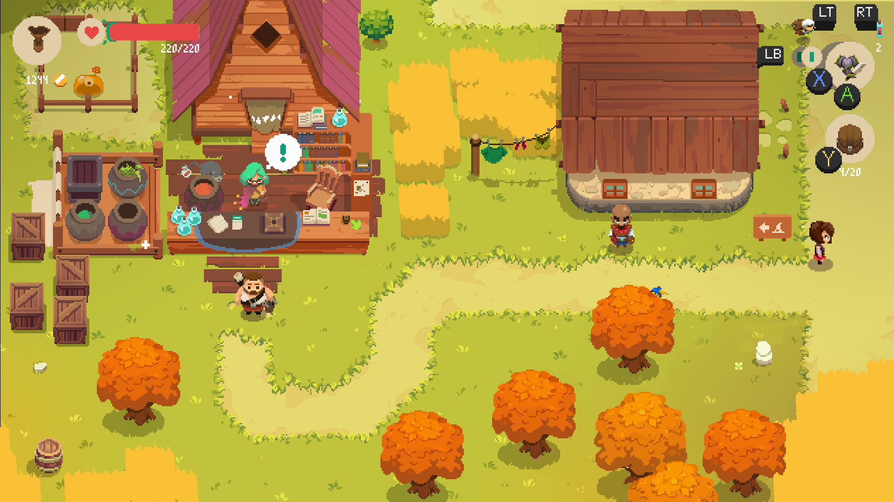
5주차 | 중간 점검 | 중간 점검, 전에 구현 못했던 것들 구현하기
6주차 | 추가적인 요소 설정 | 추가 범위에 있는 요소들을 구현할 수 있도록 하고 게임의 완성도를 높인다.
7주차
8주차 | 몬스터 밸런스 조정 | 몬스터와 캐릭터가 때리는 공격들의 값과 여러가지 밸런스 조정
9주차 | 던전 클리어 후 엔딩 | 던전을 한번이라도 클리어하면 엔딩을 볼 수 있도록 설정하며 엔딩 제작
10주차 | 마무리 | 최종 점검 및 발표

Slide 5
